Slide 1
Jardunaldi teknikoa / Jornada técnica adr 2017

Slide 2
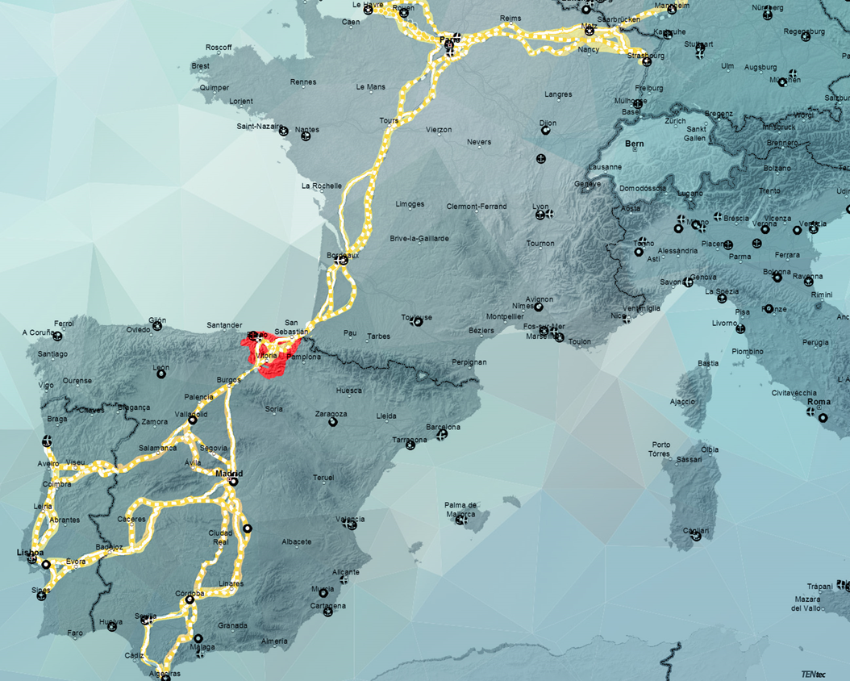
EL TRANSPORTE DE MERCANCÍAS EN EUSKADI.
Euskadi se encuentra en una posición geográfica privilegiada para la entrada y salida de mercancías
Importante productor y consumidor de sustancias clasificadas como peligrosas
Flujo de sustancias de mercancías peligrosas por nuestro territorio sea muy importante.

Slide 3
EL TRANSPORTE DE MERCANCÍAS EN EUSKADI.
El transporte supone un elemento clave en el desarrollo económico de Euskadi que genera cada vez más valor añadido
Participación del sector transporte en el VAB de la CAPV (%): Años 2010-2015.
VAB del sector transporte (millones de €): años 2013-2015
.

Slide 4
EL TRANSPORTE DE MERCANCÍAS EN EUSKADI.
En relación al volumen de actividad del transporte de mercancías en la CAPV se observa que en 2016 el tráfico ha alcanzado la cifra de 152.215,4 miles de toneladas
Transporte de mercancías por modalidad (tn-km). Año 2016.
Transporte de mercancías por carretera según tipo de desplazamiento (Miles de tn). Años 2010 – 2016.
 | 2010 | 2014 | 2015 | 2016 | Grado de avance
 |  |  |  |  | Δ 2016 - 2010 | Δ 2016 - 2015
Intramunicipal | 13.934 | 9.033 | 8.528 | 7.229 | -92,75% | -15,23%
Intramunicipal / Intrarregional | 43.368 | 41.170 | 32.581 | 35.235 | -23,08% | 8,15%
Interregional | 48.033 | 39.321 | 44.396 | 42.751 | -12,36% | -3,71%
Total interior | 105.334 | 89.524 | 85.505 | 85.215 | -23,61% | -0,34%
Total Internacional | 4.908 | 5.352 | 5.519 | 6.477 | 24,22% | 17,36%
TOTAL | 110.243 | 94.875 | 91.024 | 91.691 | -20,23% | 0,73%

Slide 5
Agreement on Dangerous Goods by Road
ACUERDO DE TRANSPORTE DE MERCANCÍAS PELIGROSAS POR CARRETERA.
ADR
Es un acuerdo (no sancionador) de 1957 y ámbito fundamentalmente EU
También suscrito por países asiáticos y del norte de África
Regula el transporte internacional de mercancías peligrosas por carretera, en territorio nacional y a su paso por las fronteras
Cumplir el ADR significa tener en cuenta una serie de aspectos importantes a la hora de realizar un transporte de mercancías peligrosas (sensibilizar riesgos, evitar accidentes y limitar sus efectos)

Slide 6
PAÍSES CON REGLAMENTACION ADR

Slide 7
MARCO NORMATIVO
CÓMO: El Ministerio de Fomento, mediante Real Decreto regula las operaciones de transporte de mercancías peligrosas por carretera
ÁMBITO: Las normas del Acuerdo europeo ADR serán de aplicación a los transportes que se realicen íntegramente dentro del territorio español.
PERIODICIDAD: Necesita ser revisado cada cierto tiempo, 2 años, con el fin de tener en cuenta los avances técnicos, así como la aparición de materias nuevas, cambios en el etiquetado, etc.

Slide 8
MARCO NORMATIVO
ESTRUCTURA: Coherente con,
- Recomendaciones de la ONU relativas al transporte de mercancías peligrosas,
- Otros acuerdos de ámbito internacional:
IMDG Código Marítimo Internacional de Mercancías Peligrosas (de la Organización Marítima Internacional),
Instrucciones Técnicas IATA para el transporte sin riesgos de mercancías peligrosas por vía aérea (OACI Organización de Aviación Civil Internacional)
RID, Reglamento relativo al Transporte Internacional de Mercancías Peligrosas por Ferrocarril y
el ADN Acuerdo Europeo sobre el transporte internacional de mercancías peligrosas por vías de navegación interior

Slide 9
MARCO NORMATIVO

Slide 10
MATERIAS QUE REGULA ADR 2017
Las materias que se consideran peligrosas y aquellas que se pueden transportar por carreta.
Los tipos de envases y embalajes que se pueden utilizar.
El etiquetado y la señalización de bultos y vehículos.
Documentación necesaria para poder realizar este transporte.
Tipos de vehículos, equipamiento especial y certificados.
Las normas sobre la construcción de cisternas.
Carga, estiba y descarga de mercancías.

Slide 11
FECHAS CLAVE ADR 2017
EN VIGOR: El ADR de 2017 (aprobado en marzo) ha sustituido con efectos desde el 1 de enero el anterior de 2015.
NO OBSTANTE, el ADR 2015 se puede utilizar hasta el 30 de junio
CERTIFICACIONES: Las medidas transitorias nuevas contemplan la posibilidad de emitir certificados de los consejeros según modelo ADR 2015 hasta el 31 de diciembre de 2018 o renovación.

Slide 12
NUEVAS ETIQUETAS
A partir del 30 de junio con carácter general se deberán sustituir las instrucciones escritas ADR que llevan a bordo por las nuevas.

Slide 13
SECCIONES ENMENDADAS ADR 2017

Slide 14
ESKERRIK ASKO

